Slide 1
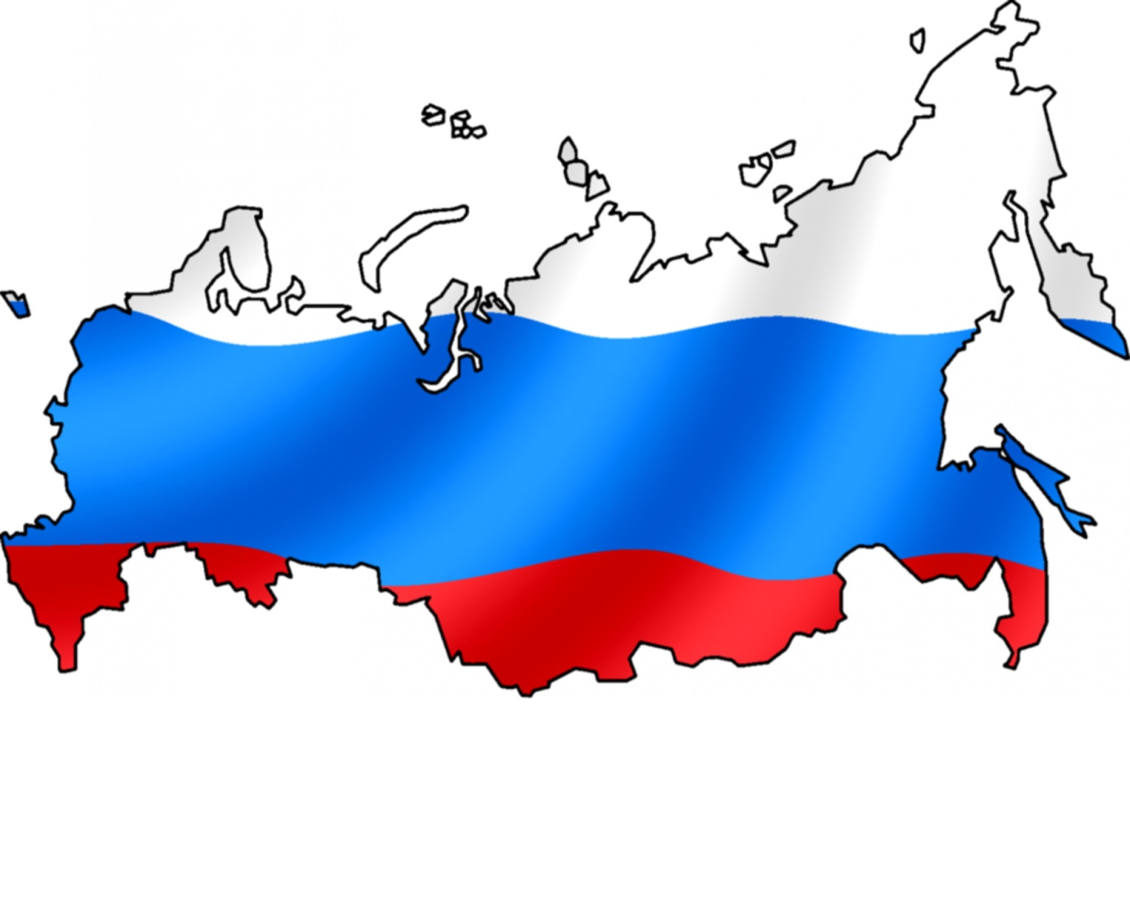
русский язык
шестой класс

Slide 2
РАСПОРЯДОК ДНЯ

Slide 3
ДНИ НЕДЕЛИ:
ПОНЕДЕЛЬНИК
ВТОРНИК
СРЕДА
ЧЕТВЕРГ
ПЯТНИЦА
СУББОТА
ВОСКРЕСЕНЬЕ
Какой сегодня день?
Сегодня четверг.
Какой день будет завтра?
Завтра будет пятница.

Slide 4
Наречия времени
Когда?
Утром
Днём
Вечером
Ночью
Вчера
Сегодня
Завтра
Рано
Поздно
У нас сегодня уроки русского языка, а завтра будет математика.
Я утром встаю рано, а вечером ложусь спать поздно.

Slide 5
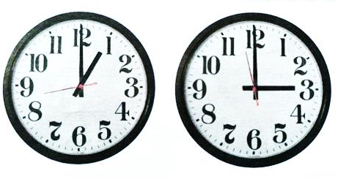
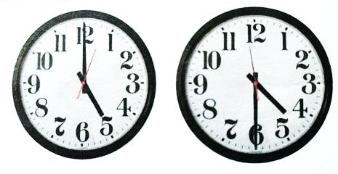
КОТОРЫЙ ЧАС?
1.
2.
3.
4.
1. Ровно час
2. Три часа
3. пять часов
4.Четыре часа тридцать минут
Который час сейчас?
Сейчас 12 часов.

Slide 6
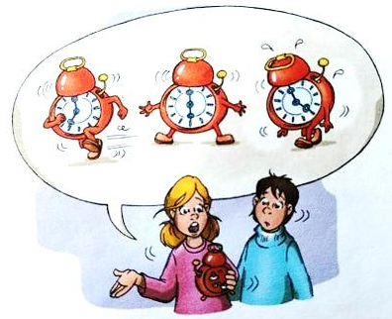
СТИХИ
Говорят: часы стоят,
Говорят: часы спешат,
Говорят: часы идут,
Но немножко отстают.
Мы смотрели с Мишкой вместе,
А часы стоят на месте.

Slide 7
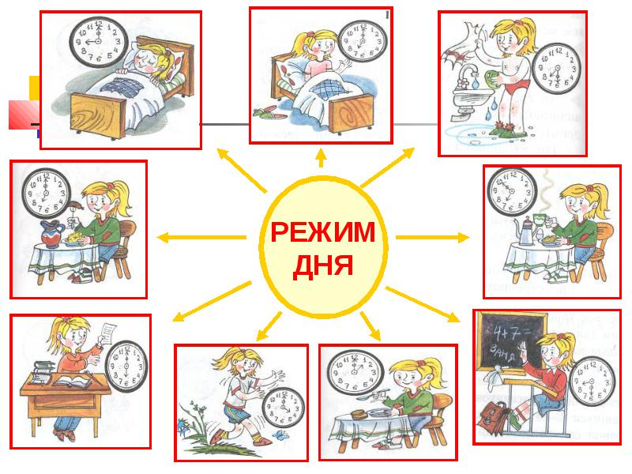
подъём
сборы в школу
отход ко сну
ужин
завтрак
занятия в школе
дамашние задания
отдых
обед

Slide 8
ДОМАШНЕЕ ЗАДАНИЕ:
СОСТАВЬТЕ СВОЙ РАСПОРЯДОК ДНЯ!
2. УПРАЖНЕНИЕ 1. НА СТРАНИЦЕ 75. УЧЕБНИКА „Орбита“

Slide 9
Спасибо за внимание

